Slide 1
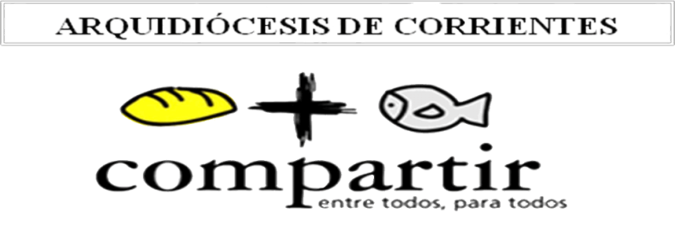
Taller de Animación Parroquial Espiritualidad de las Colectas Tiempos, Talentos y Bienes
Parroquia “San Jerónimo”, 22 de mayo de 2016

Slide 2
Oración del Congreso Eucarístico Nacional Tucumán 2016
Jesucristo, Señor de la historia te necesitamos.
Tú eres el Pan de Vida para nuestro pueblo peregrino.
Conscientes de tu presencia real
en el Santísimo Sacramento
te alabamos y adoramos,
te celebramos y proclamamos,
te recibimos y compartimos.

Slide 3
En el bicentenario de la independencia de nuestra Patria
agradecemos tu presencia constante en nuestra historia,
pedimos tu gracia para forjar el presente
guiados por tu Evangelio.
Ponemos en tus manos nuestro futuro
con esperanza y compromiso.
Con la alegría que nos da tu Palabra
salimos al encuentro de todos los argentinos,
sin excluir a nadie, para gestar juntos
una cultura del encuentro en la Patria,
siendo auténticos discípulos misioneros.

Slide 4
Con nuestra Madre, la Virgen María,
y unidos a los santos que son nuestros modelos
nos ponemos en camino
dejándonos conducir por la Providencia del Padre
y animados por el fuego del Espíritu Santo.
Amén.

Slide 5
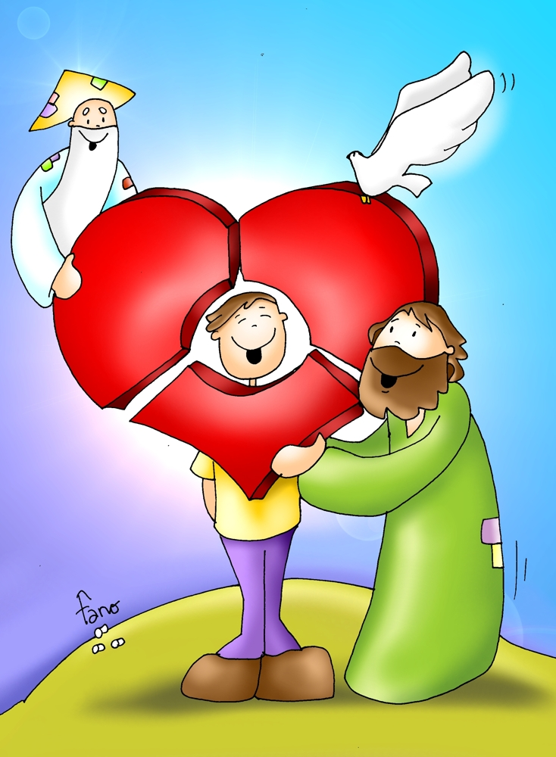
Evangelio de Nuestro Señor Jesucristo según san Juan.
Durante la Última Cena, Jesús dijo a sus discípulos: “Todavía tengo muchas cosas que decirles, pero ustedes no las pueden comprender ahora. Cuando venga el Espíritu de la Verdad, él los introducirá en toda la verdad, porque no hablará por sí mismo, sino que dirá lo que ha oído y les anunciará lo que irá sucediendo. Él me glorificará, porque recibirá de lo mío y se lo anunciará a ustedes. Todo lo que es del Padre es mío. Por eso les digo: Recibirá de lo mío y se lo anunciará a ustedes”.
Palabra del Señor.

Slide 6
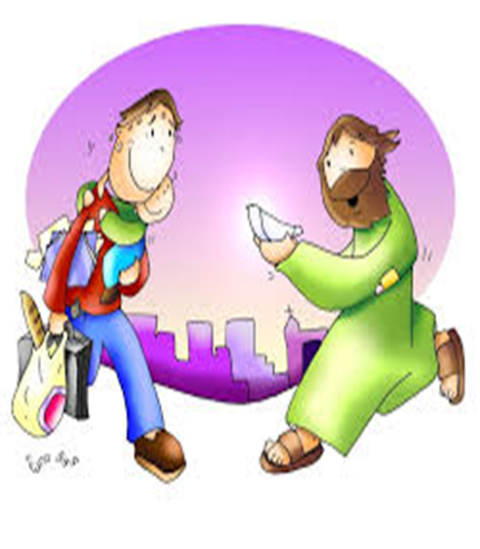
¿Qué es una colecta?
Nacen junto al cristianismo (Cf. Hch. 4,34 – 11,29)
Son donaciones que los fieles entregan a pedido de la autoridad eclesiástica (c. 1266)
El Derecho Canónico fija normas de carácter universal y establece principios generales.
No es invento de los curas…
1 Cor 16…
Pensando:
En las necesidades de la Evangelización.
Los más pobres de las comunidades.
En la historia de la iglesia siempre tuvo un lugar importante dentro de las celebraciones litúrgicas.

Slide 7
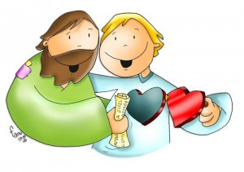
Los Fieles
La Iglesia puede solicitarles los bienes que necesita para sus propios fines (C. 1260)
Tienen el deber de ayudar a la Iglesia en sus necesidades (C.222.1, 1261.2, 1262)
Tienen la libertad para aportar bienes temporales (C. 1261.1)

Slide 8
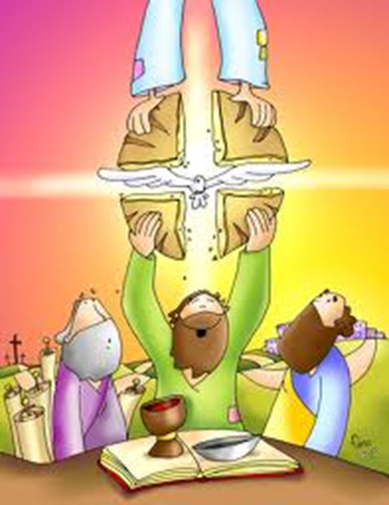
¿La colecta es una limosna?
Limosna es la ayuda material que por caridad se da al prójimo necesitado.
Lo que damos en Misa los domingos es una
ofrenda, algo que entregamos como don al Padre.
…es parte de la liturgia de la Eucaristía
Presentación de dones – colecta.
No es algo externo insertado ahí por conveniencia.
No es solo una marera de juntar dinero para las necesidades de la Iglesia.

Slide 9
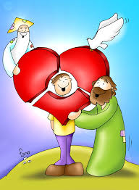
“…No es solo dar de lo mío, sino darme a mi mismo”.
“ Cristo se dio por entero por nosotros.
Cada cristiano se une a Jesús, cuando
se da a si mismo en la Colecta”.
Cuando el dar es desinteresado e implica y compromete al donante, la ofrenda llega a su máxima expresión.

Slide 10
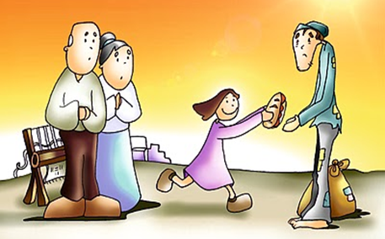
Mediante la colecta los cristianos damos testimonio de desprendimiento y solidaridad.
Testimonio de pobreza evangélica.
…mostrarle al mundo que lo material no es lo más importante, y que el Amor se concreta en generosidad y la entrega personal

Slide 11
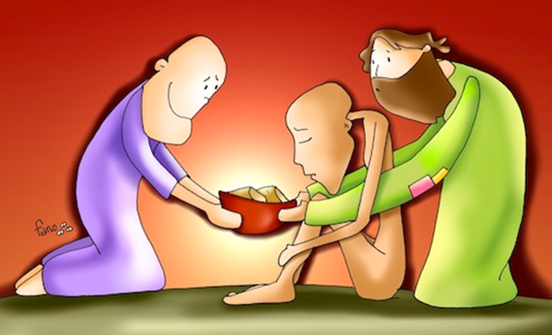
…no es un simple deber moral,
es signo de Cristo, que se hizo pobre para enriquecer a sus hermanos.
Esta es la diferencia entre beneficencia, sentimiento humano que nos mueve a ayudar a quien necesita; y caridad “sacramento de la presencia de Cristo entre nosotros”.

Slide 12
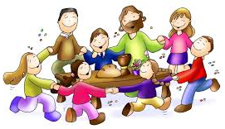
Es expresión material de la comunión de los cristianos
… es espacio privilegiado que tenemos los cristianos, para expresar como el compromiso de que “la comunión” se vive también desde lo material.

Slide 13
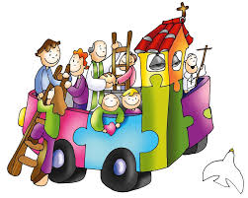
Mediante la colecta vivimos nuestra corresponsabilidad en la iglesia.
“ Yo soy parte de la Iglesia, y tengo que hacerme cargo de sostenerla con mi aporte, es una responsabilidad compartida.”
Contemplar la generosidad de nuestro Dios nos debe hacer pensar si estamos dando lo que podemos y si lo hacemos con alegría

Slide 14
La medida del dar
“Que cada uno dé conforme a lo que ha resuelto en su corazón, no de mala gana o por la fuerza, porque Dios ama al que da con alegría” (2 Cor 9,7).
Lo que se da en la Colecta no se puede improvisar.
Es una gracia, una oportunidad que se nos regala para crecer en el Amor. Gratuito y espontáneo.
Es necesario pensar la medida de mi aporte teniendo en cuenta mis posibilidades y las necesidades de los demás.

Slide 15
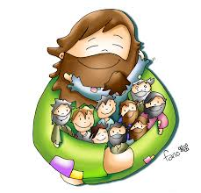
Cualidades de la Colecta
Consciente: tiene que ser el fruto de un compromiso interior ( 2 Cor 8, 8-12).
Proporcionada: La medida de la ofrenda está dada por las posibilidades y la conciencia de cada uno. Solamente uno mismo puede saber lo que tiene y lo que puede dar…( Ecl 35, 12)
Constante: Los beneficios que la Iglesia nos ofrece (sacramentos, caridad, catequesis…) son constantes. También sus necesidades.

Slide 16
Clasificación de las Colectas
Ordinarias: Destinadas al anuncio de la palabra de Dios, celebración de los sacramentos, obras de caridad y sostenimiento de la parroquia.
Extraordinarias o Imperadas:
Destinadas a otras comunidades o instituciones. Cubren también iniciativas caritativas y anunciar el evangelio. Deben hacerse en las fechas fijadas. Ningún responsable puede eximirse de realizarla y preanunciarla a los fieles.

Slide 17
Clasificación de las colectas imperadas
Pontificias:
Misiones al África, Tierra Santa, Jornada Mundial Misional, Ofrenda Universal de la Iglesia.
Nacionales (CEA):
Caritas, Más por Menos, Inmigración, para el XI CEN (2016).
Diocesanas:
Jornada del Buen Pastor, FIDES, Ñemuasâi.

Slide 18
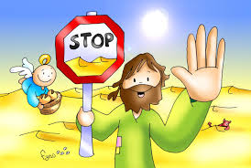
Reflexionemos
¿ Cómo estamos haciendo la Colecta?
¿Dedicamos tiempo para su preparación ?
¿Se le da un espacio propio en la celebración?
¿Quiénes son los encargados de realizarla?

Slide 19
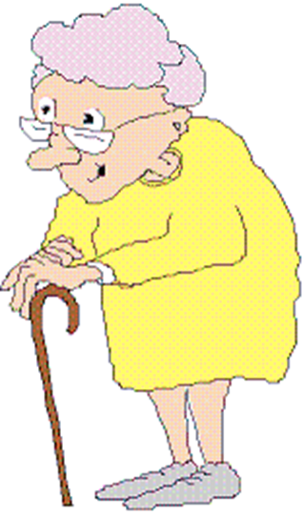
Tipos de Colecteros
Caso 1: La Viejita 1
Un prócer de la parroquia,
querida por todos, con grandes dificultades para caminar, termina la colecta para la acción de gracias.

Slide 20
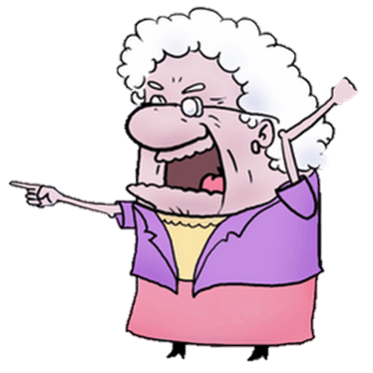
Caso 2: La Viejita 2
Acosadora profesional de la colecta,
nos incrimina con su mirada de: “si no pones, te vas al Infierno”.

Slide 21
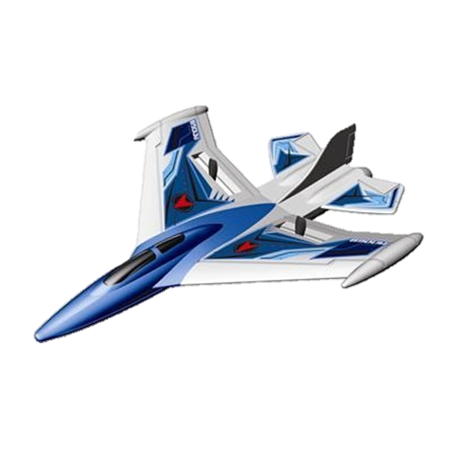
Caso 3: El Jet
Pasa rapidísimo, apenas llegan a poner los primeros de cada banco...
si alcanzan a sacar el dinero del bolsillo.

Slide 22
Caso 4: El cara ´e perro
No agradece, no mira a la gente”.

Slide 23
Caso 5
El canchero : Empieza de atrás y la gente, como no lo ve cuando viene, no puede participar.

Slide 24
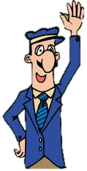
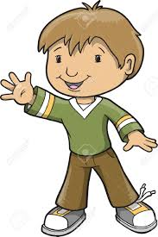
Caso 6:
El “Besuqueiro” pasa
saludando a todos.

Slide 25
Sugerencias Prácticas
Dar a conocer el sentido profundo de la Colecta.
a. Distinguiendo los diferentes destinatarios:
Personas que asisten a Misa.
Los que participan de los grupos de la Parroquia.
Los que se acercan para recibir los sacramentos.
b. Preparación de la Colecta previa a la Misa.
c. Tiempo y espacio.
Podemos darle a la Colecta el lugar que le corresponde, en lugar de encimarlo con otra parte de la Misa.
d. Diferentes maneras de llegar a la gente.
e. Distintos recipientes.
f. Elección de voluntarios.

Slide 26
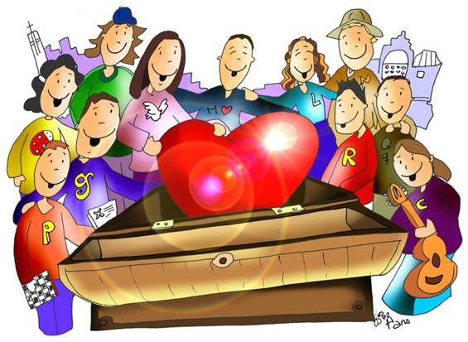
“Damos gracias a Dios por los “colecteros”, ya que sin su servicio constante y desinteresado no se podría hacer frente a las necesidades de la Parroquia”.

Slide 27
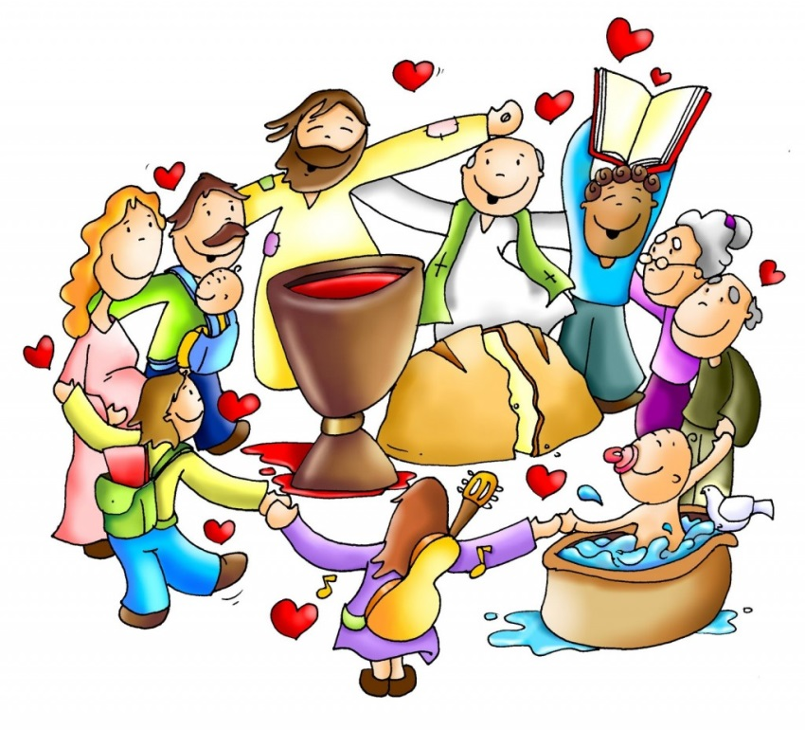
Un desafío. Volver al estilo de las primeras comunidades
“Todos se reunían asiduamente para escuchar la enseñanza de los apóstoles y participar en la vida común, en la fracción del pan y en las oraciones…Íntimamente unidos, frecuentaban a diario el Templo, partían el pan en sus casas, y comían juntos con alegría y sencillez de corazón; ellos alababan a Dios y eran queridos por todo el pueblo” (Hch. 2,42.46-47)

Slide 28
Misión y Vocación de la Iglesia
“Vayan y hagan que todos los pueblos sean mis discípulos...” (Mt 28,19)
La Iglesia, renueva constantemente su compromiso evangelizador a través de innumerables obras de promoción humana, de asistencia social, de formación, de atención espiritual y sacramental.

Slide 29
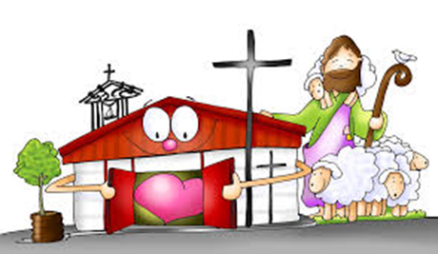
¿Cómo?
Fortaleciendo sus lazos, viviendo la comunión, brindando los sacramentos, haciendo crecer sus instituciones, misionando en el barrio, asistiendo a los más necesitados...

Slide 30
Todos estamos llamados a ser Iglesia y todos somos importantes y responsables de su misión
“…para concretar tan profunda conversión de las parroquias, es imprescindible hacer realidad que los fieles bautizados asuman un destacado protagonismo evangelizador, adulto y responsable” (LPNE Nº 43).

Slide 31
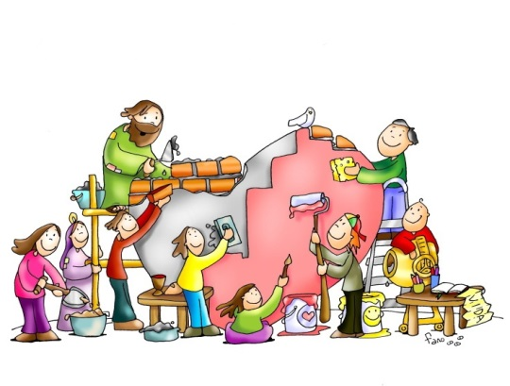
Cuando hablamos de dar, de aportar, no nos referimos sólo al Dinero o Bienes…
… sino también al Tiempo y a los Talentos que Dios nos regaló para compartir con los demás y así construir Juntos la Iglesia.

Slide 32
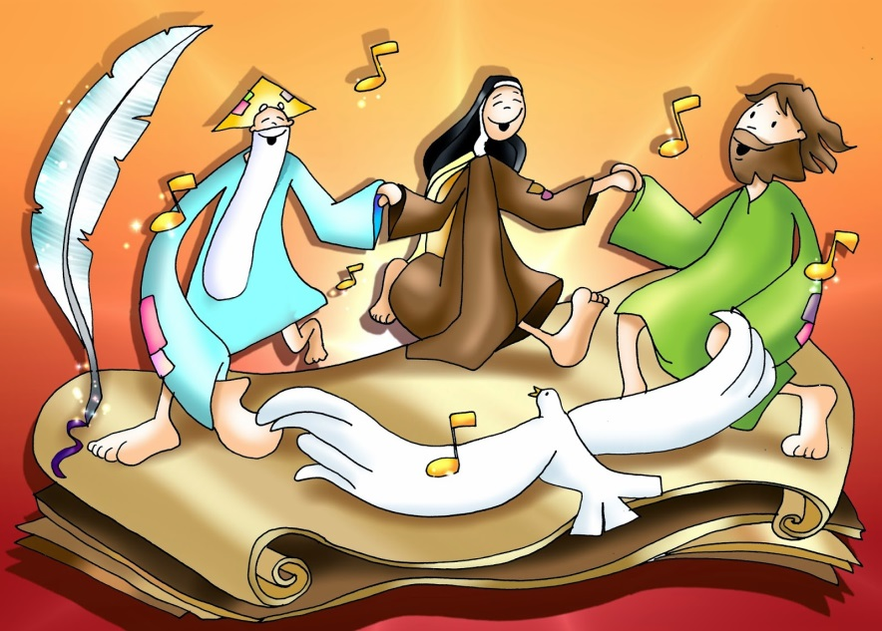
Los Talentos
Son los dones que Dios nos dio, cualidades que cada uno tiene, a algunas las tenemos desde que nacemos, a otras las vamos desarrollando con el tiempo.
Al compartirlos estamos dando algo de nosotros mismos, un compartir “lo que somos” para el bien de los demás.

Slide 33
Algunas cosas en las que tenemos que crecer
Debemos fomentar un sentido de pertenencia donde todos nos sintamos “dueños de casa”, una familia.
Tenemos que impulsar una pastoral activa con la participación y protagonismo de todos.
Debemos crecer en transparencia en los asuntos económicos para ser más creíbles.
Debemos “involucrar” a todos, invitar en forma personal, en las actividades parroquiales, ejerciendo en la autoridad como servicio, compartiendo la toma de decisiones y agradeciendo constantemente los aportes.
Tenemos que ser más unidos hay que profundizar un sentido de comunidad, de comunión unos con otros.

Slide 34
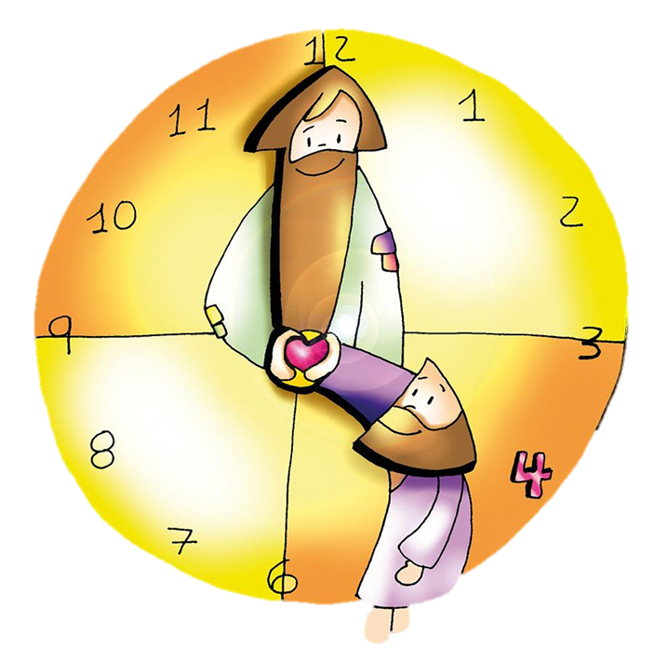
El Tiempo
En una sociedad con tantas cosas por hacer; el tiempo es muy valioso.
redescubrir la belleza y gratuidad del intercambio humano, según nos enseña Jesús.

Slide 35
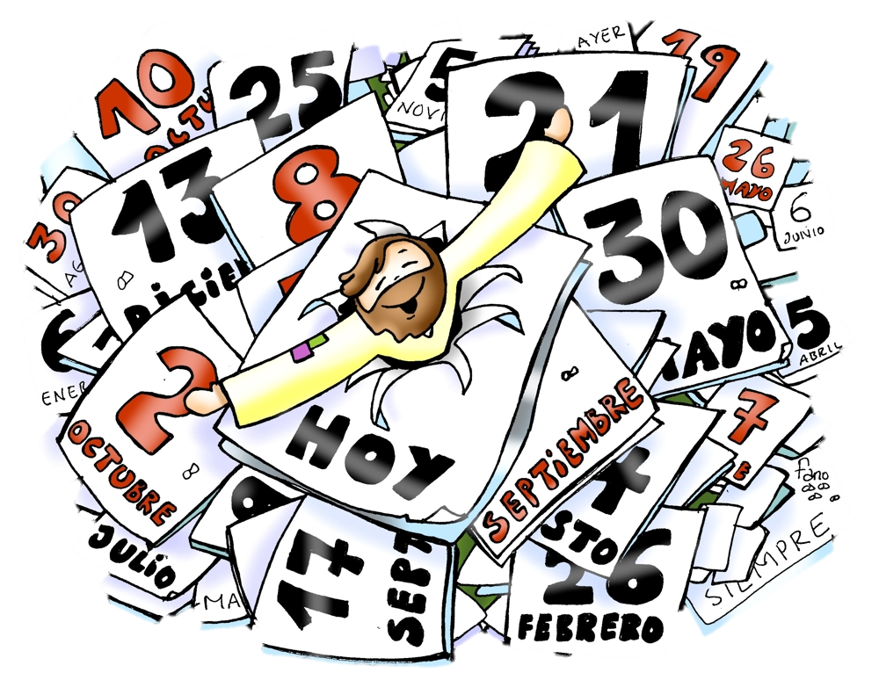
Planificamos nuestra vida,,,,
…el descanso
…la recreación
…la oración
…el trabajo pastoral
....para que ella sea más plena?
La manera en que usamos nuestro tiempo, quizás sea la muestra más clara de qué lugar ocupan Dios y su Pueblo, en nuestra vida.

Slide 36
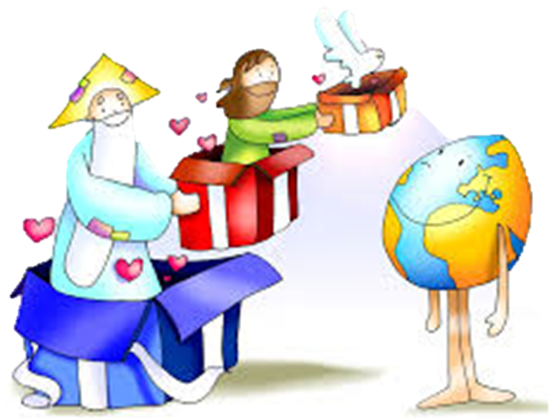
El Dinero o Bienes
El ejemplo de la vida de Jesús y las primeras comunidades cristianas inspiró siempre a la Iglesia para compartir las riquezas para que la abundancia de unos supliera la pobreza de otros.
Debemos crecer en el desprendimiento, para ser generosos con los bienes que cada uno tiene, en favor de nuestra Iglesia.

Slide 37
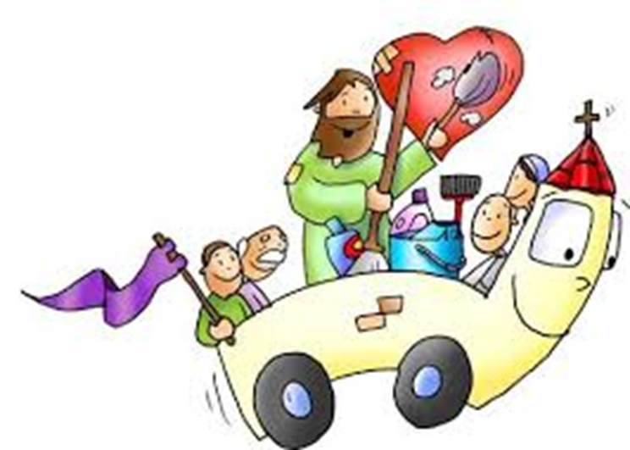
Vivir la Corresponsabilidad
Fortaleciendo una nueva conciencia en el pueblo de Dios –fieles y pastores- con respecto al tema del sostenimiento de la obra evangelizadora”.
Esta nueva conciencia se traduce en prácticas más solidarias, eficaces, transparentes y ejemplares, asumidas con mayor corresponsabilidad y vividas desde la pobreza evangélica.

Slide 38
Objetivo
“Lograr el sostenimiento integral y permanente de la obra evangelizadora creciendo en el compartir de nuestros tiempos, talentos y dinero y renovando la cultura de gestión”

Slide 39
Propuesta
Un proceso de renovación orgánica y de conversión personal en nuestras comunidades que demanda convicción y perseverancia.“ Llevar adelante este proceso requiere un cambio de mentalidades, actitudes y prácticas.
La reforma económica de la Iglesia ha de pasar necesariamente por la conversión al Evangelio de Jesús” (NMA 89).

Slide 41
Oración a la Virgen de Itati
Tiernísima Madre de Dios y de los hombres, que bajo la advocación de la Pura y Limpia Concepción de Nuestra Señora de Itatí, miraste con ojos de misericordia por más de cuatro siglos a todos los que te han implorado, no deseches ahora las súplicas de este tu hijo, que humildemente recurre a ti. Atiende mis necesidades que tú mejor que yo las conoces. Y sobre todo, Madre mía, concédeme un gran amor a tu Divino Hijo Jesús, un corazón puro, humilde y prudente, paciencia en la vida, fortaleza en las tentaciones y consuelo en la muerte.
Así sea.
Guía: Tierna Madre de Itatí.
Todos: Ruega por nosotros

